Slide 1

INFORMÁCIE V TABUĽKÁCH
Excel –základné pojmy
Spracoval: Ing. Anton Pisko INF_IIIO_excel

Slide 2



Microsoft Excel je tabuľkový procesor od firmy Microsoft pre operačný systém Microsoft Windows
a počítače Macintosh. Už od verzie 5 z roku 1993 má dominantné postavenie na trhu. Dnes sa predáva hlavne ako súčasť kancelárskeho balíka Microsoft Office.
Hlavnou úlohou tabuľkových kalkulátorov, je spracovávať číselné a znakové údaje pomocou sústavy rovníc
a vzťahy medzi číslami prezentovať graficky.
Spustenie a prostredie tabuľkového editora EXCEL
1. Klasický štart cez MENU WINDOWS na hlavnom paneli :
2. Kliknutímaním ikonky patriacej EXCELu na čelnom paneli -
3. Vyhľadaním súboru .XLS a dvojitým poklepaním na tento súbor

Slide 3
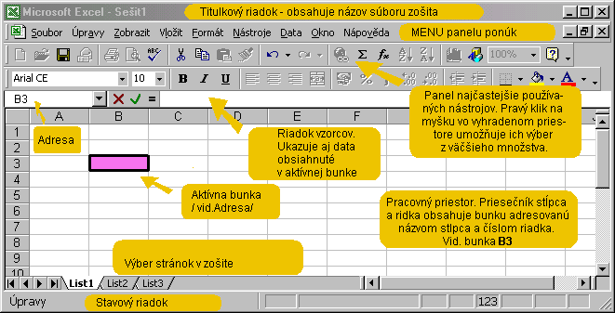
PROSTREDIE EXELU

Slide 4
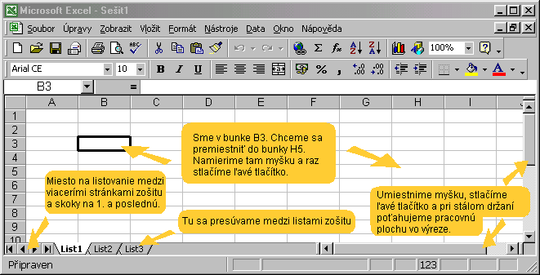
ZOŠIT EXELU
Po zošite sa môžeme presúvať pomocou myšky, alebo klávesnice. Najvýhodnejšie je používať myš s kolieskom.
Presúvať sa môžeme:
do inej bunky,
do inej časti zošita
do iného zošita

Slide 5
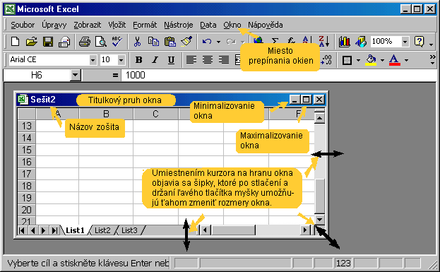
FUNKCIA OKNA
môžeme súčasne otvoriť viac ako jedno okno súčasne a v každom okno môže byť iný zošit. Na prepínanie medzi zošitmi používame menu Okno. Otvorené okná môžeme usporiadať tak, aby boli súčasne na obrazovke a potom klikneme
na to, s ktorým chceme pracovať.
Usporiadanie viacerých okien.
Kliknite na voľbu v hlavnom menu Okno / Usporiadať a vyberte z ponuky 4 možnosti
Vedľa seba
Vodorovne
Zvisle
Na seba
Kliknite OK.

Slide 6
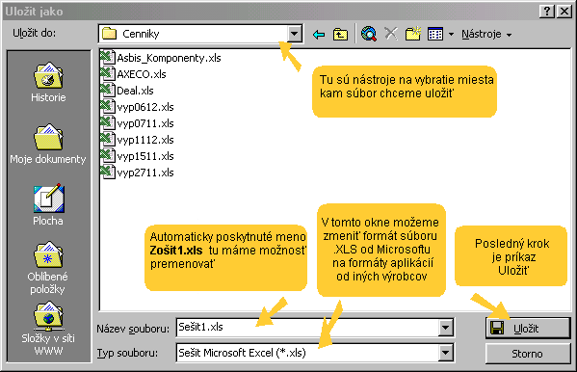
ULOŽENIE ZOŠITA
Po otvorení nového zošita mu program pridelí názov ZošitX.xls, kde X je poradové číslo. Pri prvom ukladaní zošita mu musíme dať správny názov vyjadrujúci aj úlohu zošita, aby sme ho v budúcnosti ľahšie našli.

Slide 7
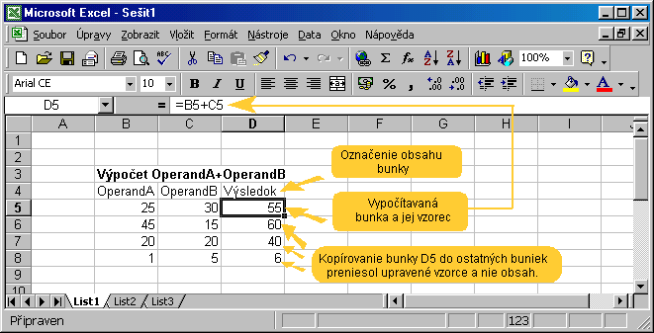
PRÁCA S BUNKOU V ZOŠITE
V bunkách sa ukladajú tri typy obsahu: označenia, hodnoty a vzorce.
Označenia sú textové popisy popisujúce obsahy tabuliek.
Hodnoty sú číselné údaje ktoré zadávate do buniek.
Vzorce sú výpočty, ktoré obsahujú odkazy na iné bunky, hodnoty a aritmetické operátory.

Slide 8
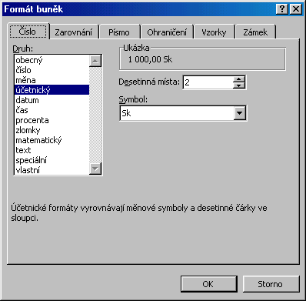
ZADÁVANIE ÚDAJOV DO DO BUNKY
Zadanie hodnoty:
Kliknite na bunku do ktorej chcete vpísať hodnotu.
Napíšte hodnotu v najjednoduchšej forme (formátovanie ich tvar môže zmeniť)
Ukončite písanie klávesou Enter alebo znakom Enter v riadku vzorcov
Zadanie dátumu.
Dátum vložíte do bunky resp. do vzorca vo formáte dd/mm/yyyy,
Zadanie času.
Čas vkladáte do bunky, resp. do vzorca vo formáte hh:mm,
Formátovanie bunky, resp. zmena formátu bunky.
Kliknite na bunku ktorej chcete nastaviť alebo zmeniť formát
Pravým tlačítkom otvoríte menu a zvolíte Formát buniek
Zobrazí sa vám okno v ktorom môžete nastaviť všetky možné
atribúty bunky

Slide 9
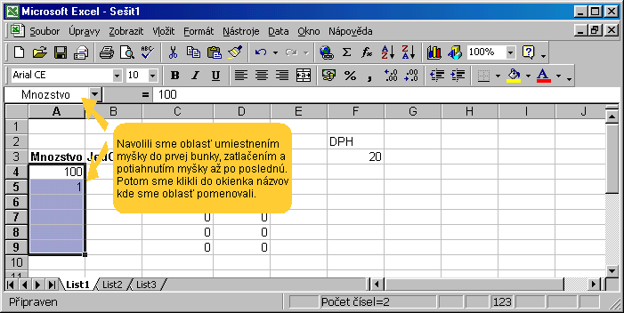
VÝBER VIACERÝCH BUNIEK
Oblasť - je jedna alebo viac vybraných buniek, ktoré môžeme spolu upravovať, mazať, meniť ich formát, tlačiť či používať vo vzorcoch podobne ako by sme to robili s jednou bunkou. Oblasť môže byť tvorená zo súvislých buniek, alebo nesúvislých buniek podľa toho či tieto bunky navzájom susedia. Odkaz na oblasť má syntax vo forme Xi:Yj , kde Xi predstavuje súradnicu ľavej hornej bunky a Yj predstavuje súradnicu pravej spodnej bunky súvislej oblasti.

Slide 10
ZDROJE:
www.spseke.sk/tutor/prednasky/EXCEL.htm#p002
www.sk.wikipedia.org/wiki/Microsoft_Excel

Slide 11
Pokračovanie........

